Slide 1


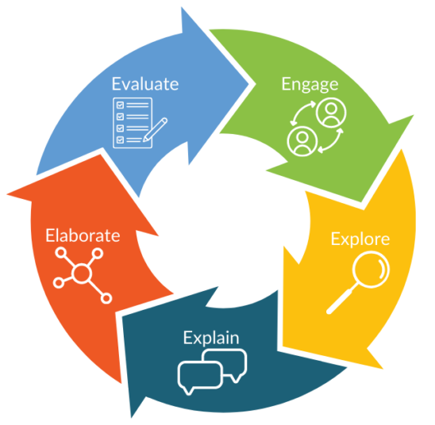
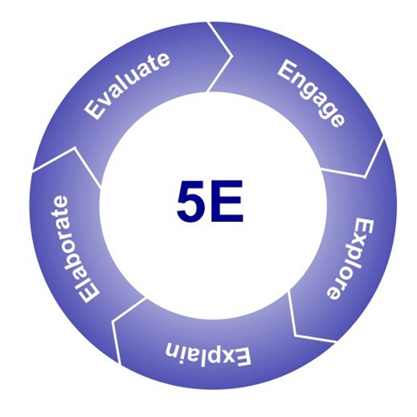
Mavzu: Geografiya darslarida 5E modelidan foydalanish
Geografiya fanini o‘qitishda zamonaviy modellar

Slide 2
Мендан қисқа вақт ичида Сингапур қандай қилиб дунёнинг ривожланган мамлакатига айлангани ҳақида сўрашади. Мен уларга “Бу ерда ҳеч қандай сир йўқ, мўъжиза яратганим ҳам йўқ. Шунчаки Ватаним олдидаги бурчимни бажардим, холос”, деб жавоб бераман. Ишни шундай ташкил қилдимки, давлат бюжетининг катта қисмини таълим соҳасига йўналтирдим. Муаллимлар мавқеини жамиятнинг қуйи табақасидан юқори мартабага кўтардим. Бизда мўъжиза яратган кишилар, шубҳасиз, муаллимлардир. Улар илм, ахлоқ, меҳнатни севадиган, ҳақиқатни қадрлайдиган янги ватанпарвар, айни чоғда камтарин авлодни тарбиялаб етиштирдилар.
Ли Куан Ю мамлакат бош вазири (1965–1990 йй.)

Slide 3



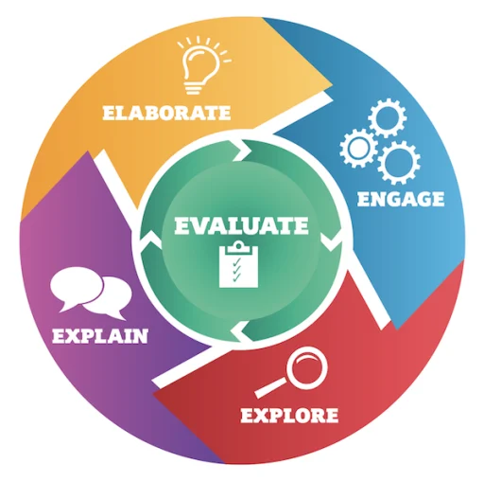


A.Avloniy Nomidagi ilmiy-tatqiqot instituti
RESPUBLIKA TA’LIM MARKAZI
Mashgʻulotda: oʻquvchilarning bilim olishga qiziqishlarini, intellektual va ijodiy qobiliyatlarini rivojlantirishga hamda ijobiy oʻquv muhitini yaratishga qaratilgan
5E modeli mohiyati va bosqichlari haqida bilib olasiz;
darslarda 5E modelini qoʻllashni oʻrganasiz.

Slide 4

A.Avloniy Nomidagi ilmiy-tatqiqot instituti
RESPUBLIKA TA’LIM MARKAZI
Evaluation
baholash
Elaboration
qo‘llash
Explanation
tushuntirish
Exploration
tadqiq etish
Engagement
jalb qilish

Slide 5


5-6-sinf Tabiiy fanlar darsligidagi namunalar(geografiya qismi).

Slide 6
RESPUBLIKA TA’LIM MARKAZI
Ushbu bosqichda o‘quvchilarning tayanch bilimlarini faollashtirish, ularning diqqatini mavzuga jalb qilish, yangi mavzuni o‘rganishga qiziqtirish, o‘rganilayotgan obyekt, ilmiy hodisa yoki muammoga e’tibor qaratishga undash zarur.
1-bosqich. Diqqatni jalb qilish
O‘qituvchi o‘quvchilarning mavzuga doir qanday hayotiy tajriba, tasavvur va tushunchalarga ega ekanini aniqlashga qaratilgan savol berishi mumkin.

Slide 7


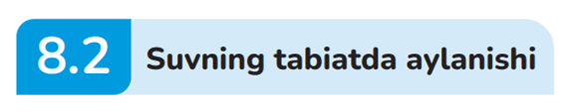
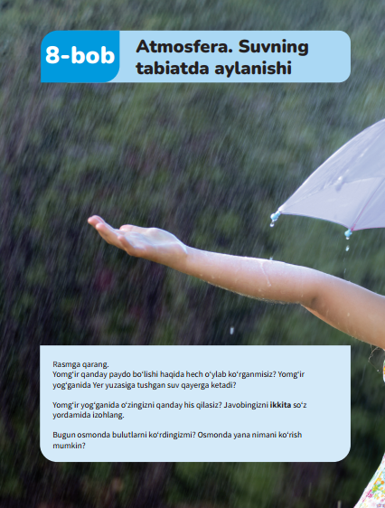
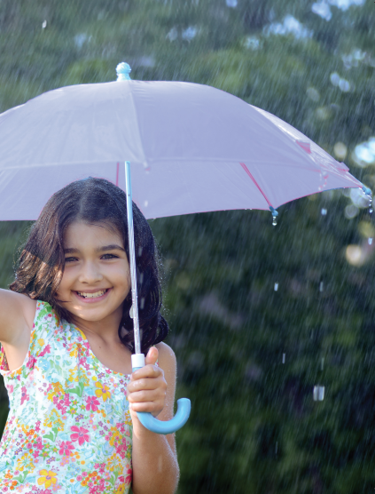
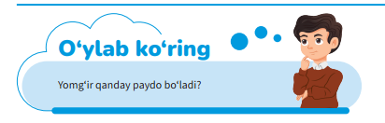

A.Avloniy Nomidagi ilmiy-tatqiqot instituti
RESPUBLIKA TA’LIM MARKAZI
1-bosqich. Diqqatni jalb qilish – engagement

Slide 8


A.Avloniy Nomidagi ilmiy-tatqiqot instituti
RESPUBLIKA TA’LIM MARKAZI
2-bosqich. Tadqiq etish – exploration
Ushbu bosqichda o‘quvchilardan mavzuga oid savollarga javob izlash talab etiladi.
Bu turli ma’lumot manbalari bilan ishlash yoki kuzatish, tajriba o‘tkazish tarzida amalga oshiriladi.
2-bosqich. Tadqiq etish
O‘qituvchi o‘quvchilarni ilmiy tadqiqot metodlari va mavzuga oid ilmiy tushunchalarni o‘rganishga yo‘naltiradi. O‘quvchilar guruhlarda ishlab, tadqiq etiladigan savollar qo‘yadilar va ularga javob izlaydilar.

Slide 9


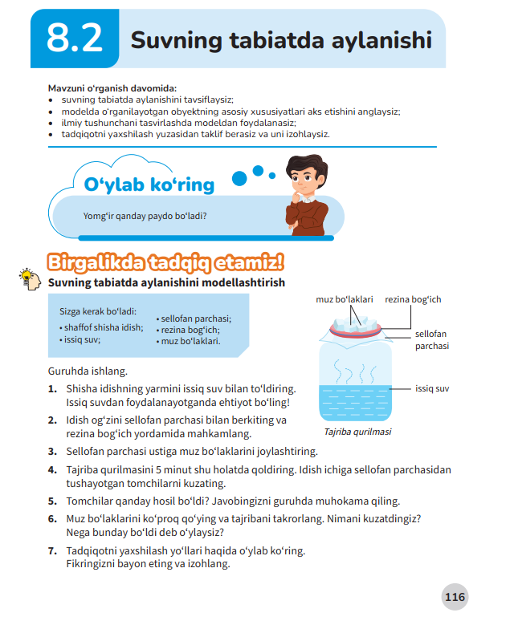

2-bosqich. Tadqiq etish – exploration
Tadqiq etish bosqichida o‘quvchilar tadqiqot natijalaridagi qonuniyatni payqashi, sabab-oqibat bog‘lanishlarni aniqlashi kerak.
2-bosqich natijasi: o‘quvchilar o‘tkazilgan tadqiqotni va uning natijalaridagi qonuniyatlarni muhokama qiladi. Bu har bir o‘quvchiga sinfdoshlarining kuzatishlari va dastlabki tushuntirishlarini tinglashga, shuningdek, darsning keyingi bosqichiga tayyorgarlik ko‘rishga imkon beradi.

Slide 10


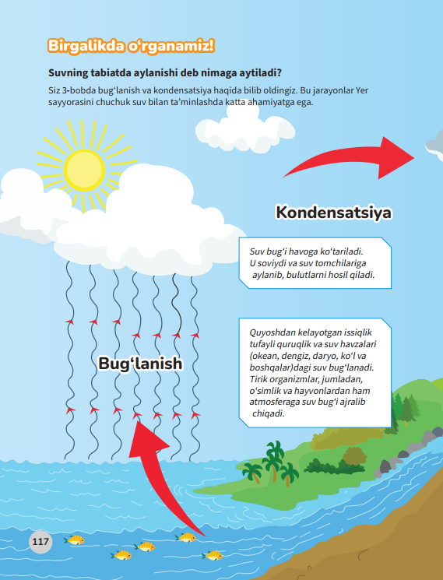
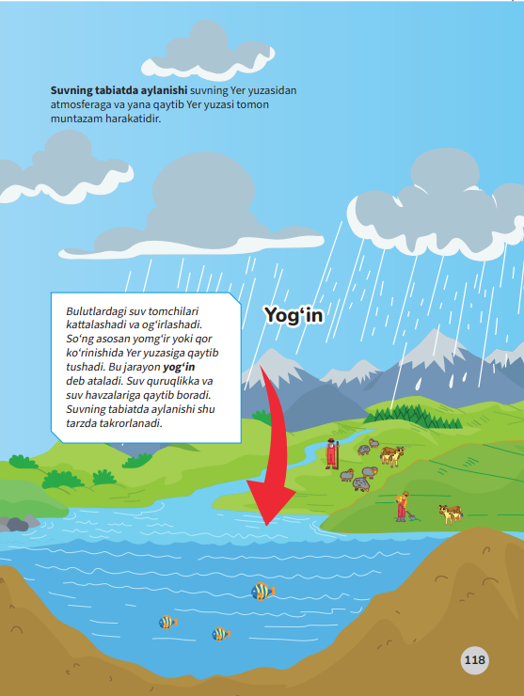
3-bosqich. Tushuntirish – explanation
O‘qituvchi o‘quvchilardan avvalgi bosqichlarda nimani o‘rgangani va kuzatganini tushuntirishni so‘raydi.
O‘quvchilar ilmiy tushunchalarni yaxshiroq o‘zlashtirishlari uchun darsda nafaqat verbal, balki video, audio materiallardan foydalanish maqsadga muvofiq.
O‘quvchilar avvalgi bosqichlarda egallagan bilimlarini ushbu bosqichda darhol qo‘llay olmasa, o‘qituvchi xavotirga tushmasligi kerak, chunki ilmiy tushunchalarni o‘zlashtirish vaqt talab etadi.
O‘qituvchi ilmiy tushunchalar mazmunini kengroq yoritib berishi lozim.

Slide 11


4-bosqich. Qo‘llash–Elaboration
O‘quvchilar tadqiq etish va tushuntirish bosqichlarida egallagan bilim va ko‘nikmalarini qo‘llaydi va rivojlantiradi.
O‘quvchilar mavzuga oid ilmiy tushunchalar va ko‘nikmalarni notanish vaziyatda qo‘llaydilar.
Ushbu bosqichda fanlararo integratsiyani ta’minlash maqsadga muvofiq. Tabiiy fanlarni matematika, san’at, texnologiya va boshqa fanlar bilan bog‘liq holda o‘rganish ilmiy tushunchalarni yaxshiroq o‘zlashtirishga imkon beradi.
4-bosqich natijasi: o‘quvchilar ilmiy tushuncha va ko‘nikmalarni yaxshiroq o‘zlashtiradi.

Slide 12


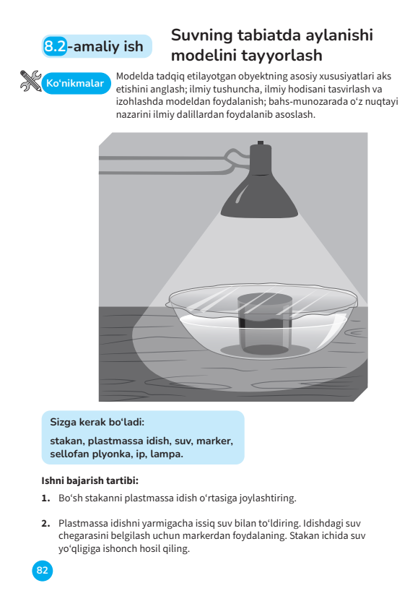
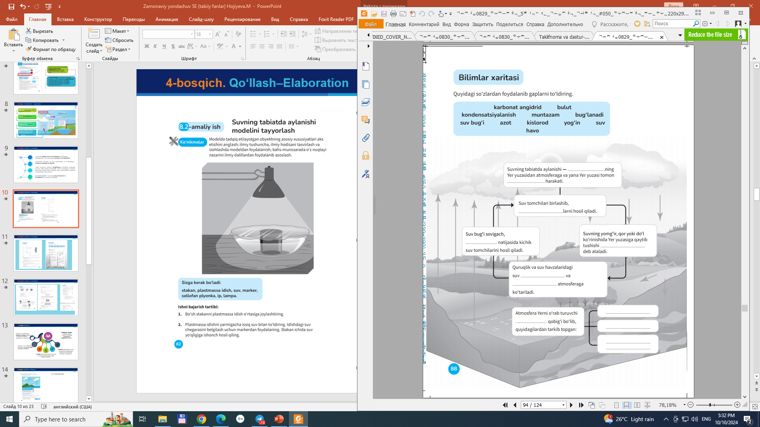
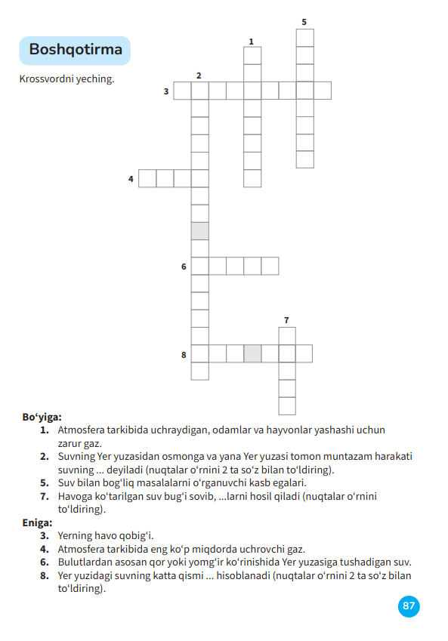
4-bosqich. Qo‘llash–Elaboration

Slide 13


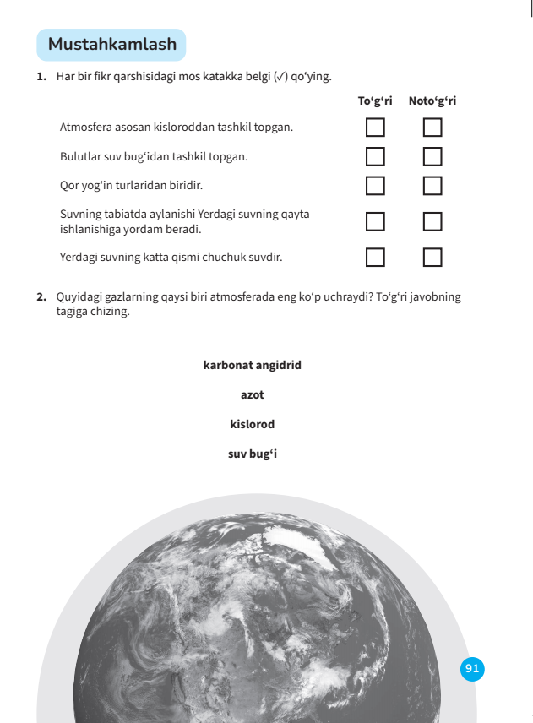
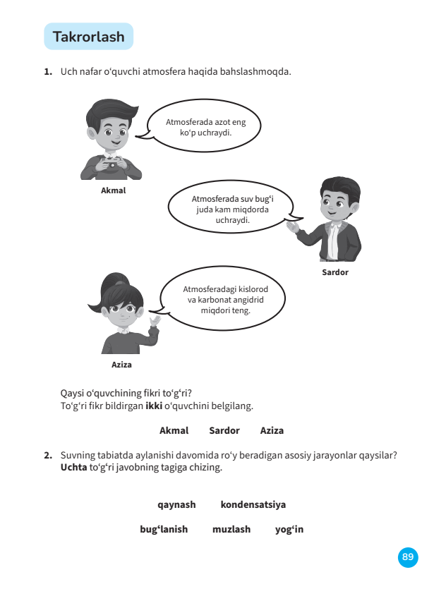
4-bosqich. Qo‘llash–Elaboration

Slide 14



5-bosqich. Baholash
5-bosqichi natijasi: o‘qituvchi har bir o‘quvchi va sinfning o‘zlashtirish darajasini aniqlaydi.
Baholash o‘quvchilarning nazariy va amaliy bilimlarni o‘zlashtirish darajasini aniqlashni o‘z ichiga oladi.
.
Baholash o‘quv natijalariga qanchalik erishilganiga dalil to‘plashga qaratilgan.
Summativ baholashda esa bir nechta javob variantli yopiq testlar yoki ochiq javobli testlardan foydalaniladi.
Formativ baholash kuzatish yoki qisqa savol-javob ko‘rinishida amalga oshirilishi mumkin.
Notes:
© Copyright PresentationGO.com – The free PowerPoint and Google Slides template library

Slide 15


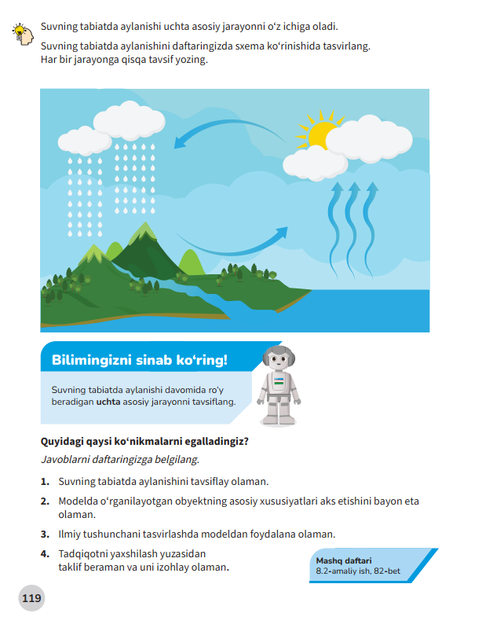
5-bosqich. Baholash–Evaluation
O‘Z-O‘ZINI BAHOLASH

Slide 16


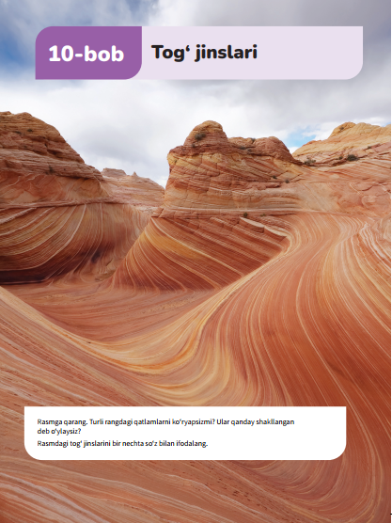
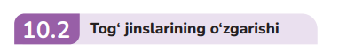
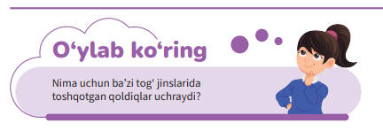
A.Avloniy Nomidagi ilmiy-tatqiqot instituti
RESPUBLIKA TA’LIM MARKAZI
1-bosqich. Diqqatni jalb qilish – engagement

Slide 17


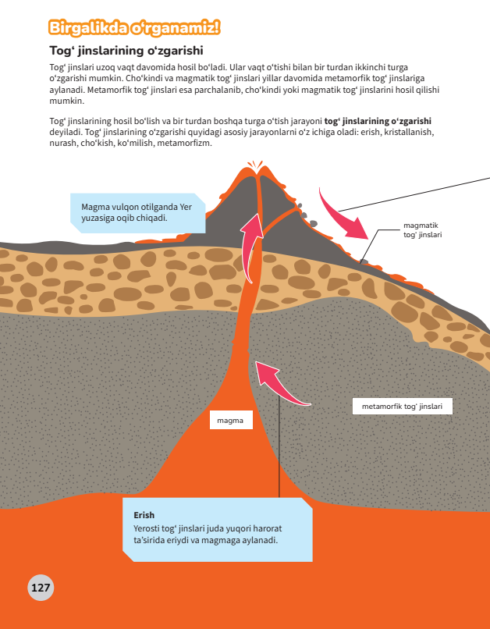
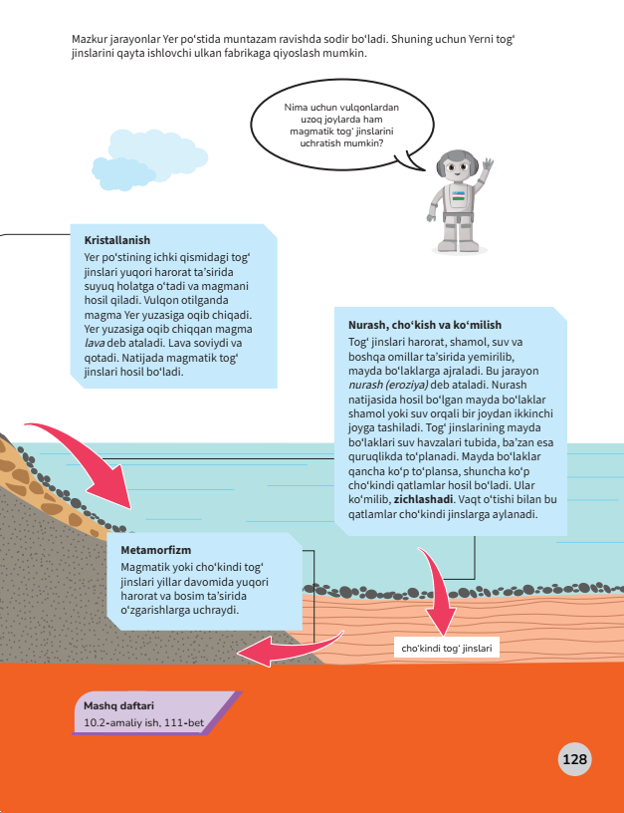
3-bosqich. Tushuntirish – explanation

Slide 18


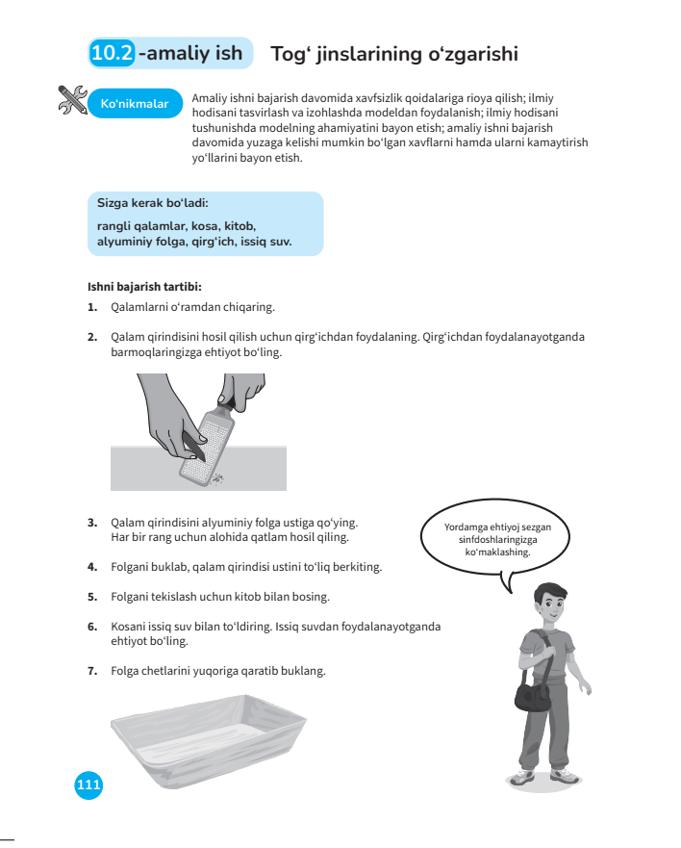
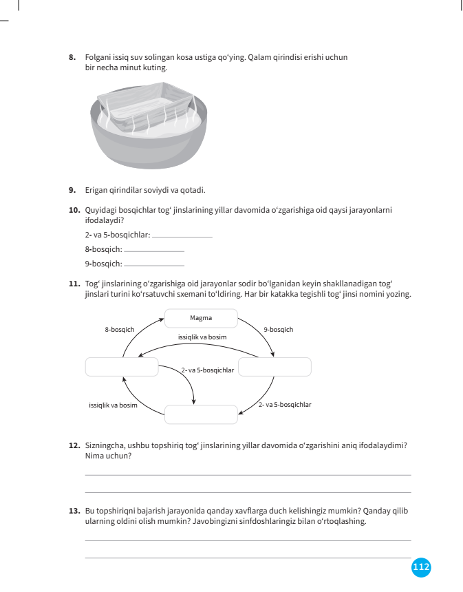
4-bosqich. Qo‘llash–Elaboration

Slide 19

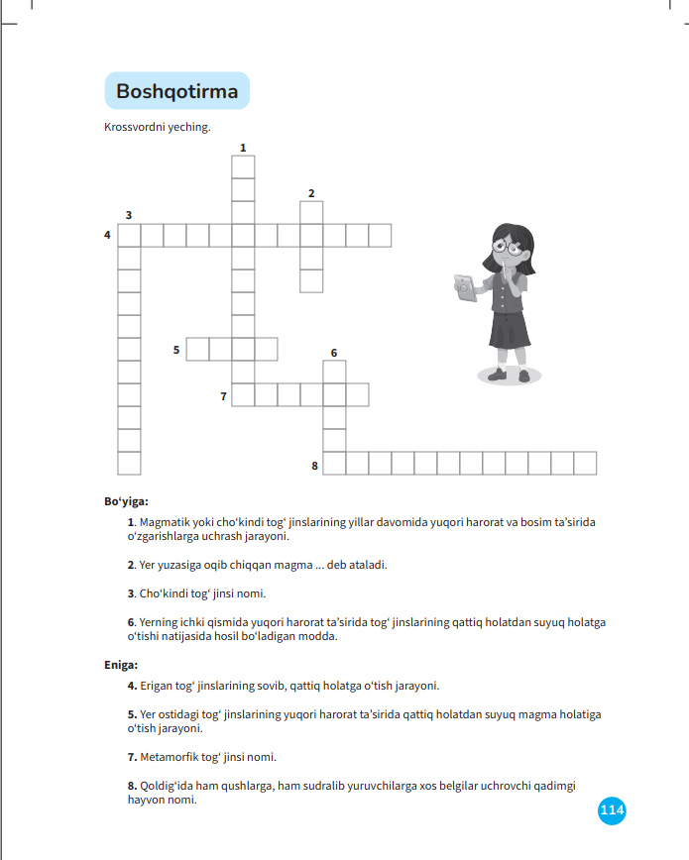
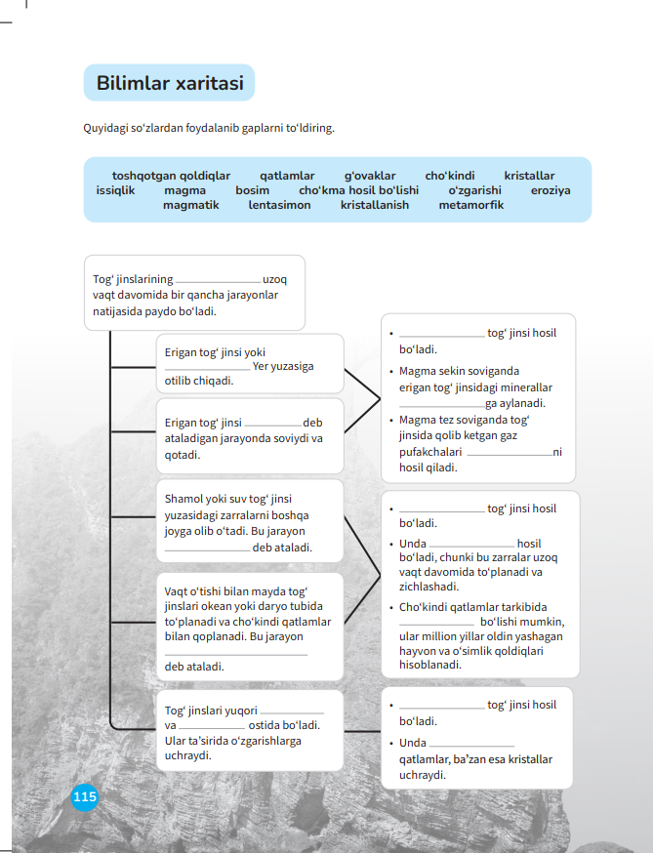
4-bosqich. Qo‘llash–Elaboration

Slide 20

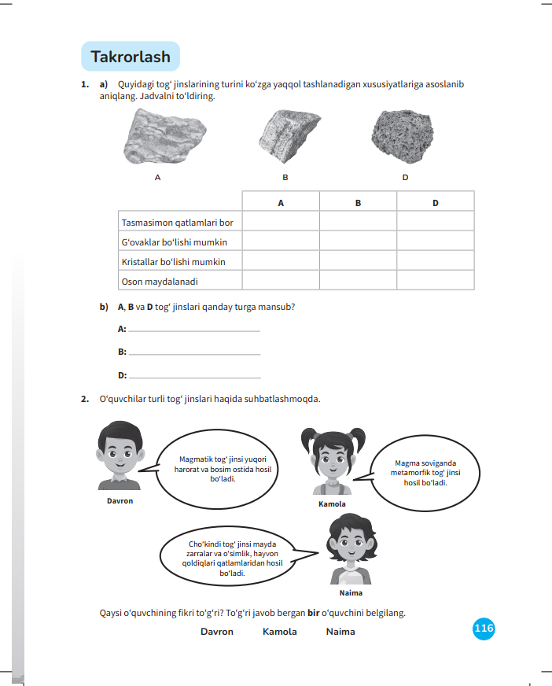
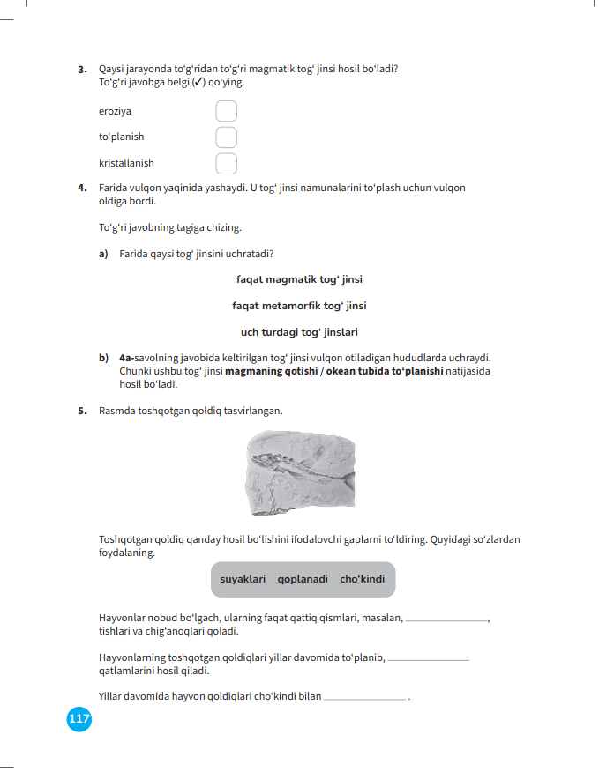
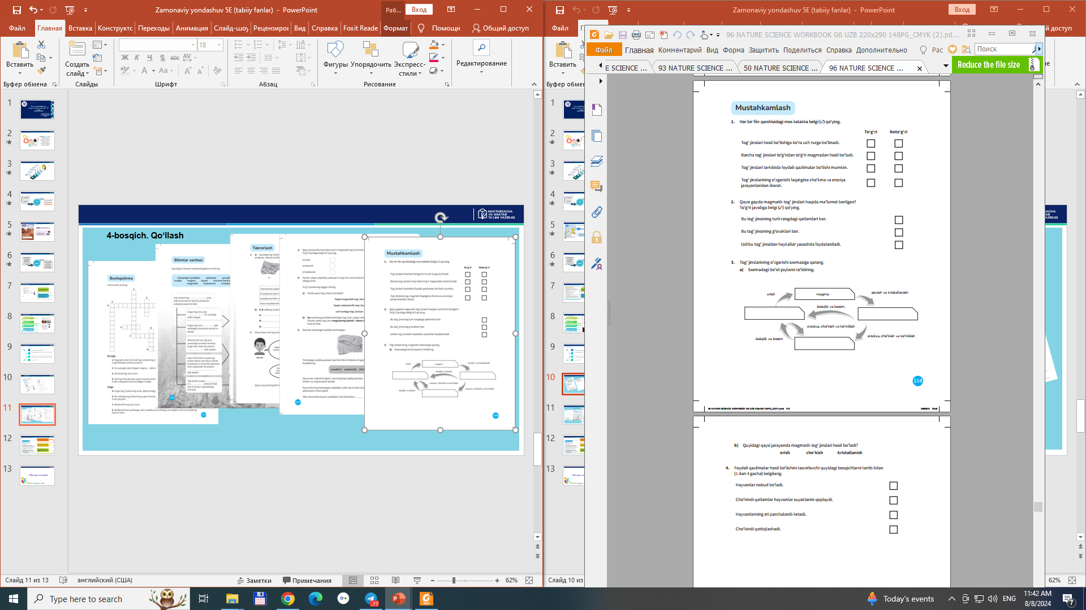
4-bosqich. Qo‘llash–Elaboration

Slide 21

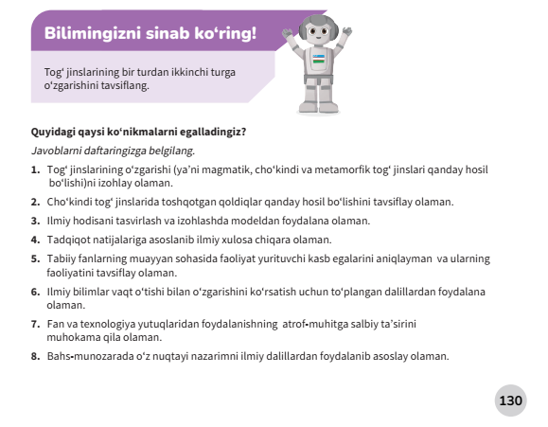
5-bosqich. Baholash–Evaluation
O‘Z-O‘ZINI BAHOLASH

Slide 22


Savollar va javoblar

Slide 23
E’tiboringiz uchun rahmat!

